Slide 1
PLANIFICACIÓN CLASES VIRTUALES SEMANA N°31 FECHA :26/10/2020
Colegio Jean Piaget
Mi escuela, un lugar para aprender y crecer en un ambiente saludable

Slide 2
ASIGNATURA /CURSO | Educación Física / 6° Básico
NOMBRE DEL PROFESOR | Marcos Lucero Lizama
OBJETIVO DE APRENDIZAJE PRIORIZACIÓN NIVEL 1 | (OA6) Ejecutar actividades físicas de intensidad moderada a vigorosa que desarrollen la condición física por medio de la práctica de ejercicios de resistencia cardiovascular, fuerza, flexibilidad y velocidad, estableciendo metas de superación personal.
INDICADORES DE EVALUACIÓN PARA OA | Desarrollan la fuerza general, utilizando su propio peso corporal o con materiales adecuados a su edad, como balones medicinales o elásticos.
CONTENIDO /HABILIDADES | Condición física/Habilidades motrices básicas.
OBJETIVO DE LA CLASE | Desarrollan la fuerza general, utilizando su propio peso corporal o con materiales adecuados a su edad, como balones medicinales o elásticos.
EVALUACIÓN | Se evaluará a través del ticket de salida

Slide 3
Reglas clases virtuales
Cuando inicies sesión debes mantener la cámara encendida.
Debes mantener el micrófono apagado y sólo activarlo cuando respondas a la lista, te hagan alguna pregunta o tengas alguna duda.
Preséntate con vestimenta adecuada para la clase.
Presentarse con los materiales necesarios para la clase.
El chat es sólo para escribir alguna pregunta o duda que tengas.
No consumas alimentos mientras estés en clases

Slide 4
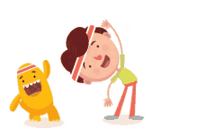
Importante:
Cuándo esté la animación de un lápiz, significa que debes escribir en tu cuaderno
Cuándo esté esta animación de un niño con su amigo, significa que debes realizar los ejercicios de la guía.
Cuándo esté esta animación de un signo de pregunta, significa que debes pensar y analizar, sin escribir en tu cuaderno. Responder de forma oral.

Slide 5
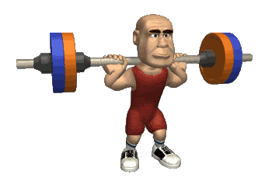
Inicio
Indicador de evaluación: Desarrollan la fuerza general, utilizando su propio peso corporal o con materiales adecuados a su edad, como balones medicinales o elásticos. ¿Qué es la fuerza? La capacidad física para vencer o soportar una resistencia, estrechamente vinculada al funcionamiento del sistema muscular. Video que muestra el desarrollo de la masa muscular y fuerza general. https://www.youtube.com/watch?v=jtm6h205lv4

Slide 6
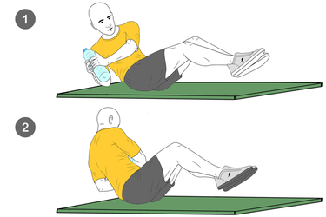
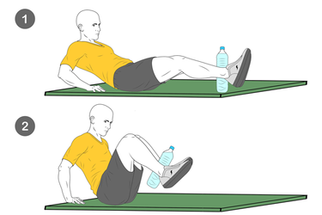
Desarrollo
Indicador de evaluación: Desarrollan la fuerza general, utilizando su propio peso corporal o con materiales adecuados a su edad, como balones medicinales o elásticos. Ejercicio Abdominales 1.-Realizar 3 series de 10 repeticiones 2.-Trabajo de abdominales con peso(botella con agua) 1) 2)

Slide 7
Desarrollo de la clase
Indicador: Desarrollan la fuerza general, utilizando su propio peso corporal o con materiales adecuados a su edad, como balones medicinales o elásticos. Video explica los cuidados al realizar el ejercicio : https://www.youtube.com/watch?v=uxs7bY-Z6gs 1.-Ejercicio Plancha toque de hombros 2.-Realizar 12 toques de hombros 4.-Realizar 16 toques de hombros 5.-Realizar 20 toques de hombros

Slide 8
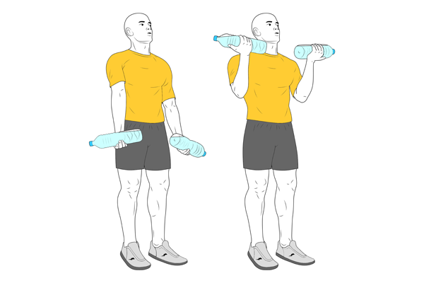
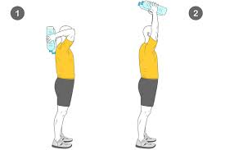
Desarrollo de la clase
Indicador: Desarrollan la fuerza general, utilizando su propio peso corporal o con materiales adecuados a su edad, como balones medicinales o elásticos. 1.-Ejercicio Plancha toque de hombros 2.-Realizar 12 repeticiones 4.-Realizar 14 repeticiones 5.-Realizar 16 repeticiones

Slide 9
CIERRE
TICKET DE SALIDA 6° básico
ASIGNATURA Educación Física
SEMANA 31
Link ticket de salida semana 30
https://docs.google.com/forms/d/e/1FAIpQLSezQCZ6dIb9BQ47WBQ9hNt7UUCBKhhxW5lt6aLoiA8YLw_Eaw/viewform
Enviar fotografía de este ticket de salida al:
Correo: marcos.lucero@colegio-jeanpiaget.cl
Celular:+56964515300

